Slide 1

归纳知识
汇报人：21835026 渠慧颖
21835016 张傲
21835002 王晓捷
时间：2022.4.4

Slide 2

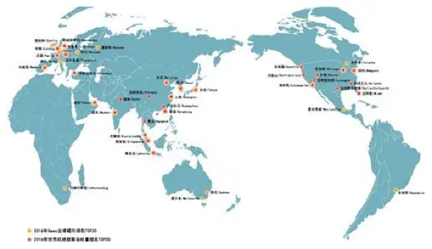
图知识归纳
天津科技大学
演绎性知识的特征是精确的逻辑结果，归纳性知识获取则涉及从给定的输入观察结果中归纳出模式，这些模式可以用来生成新颖但可能不精确的预测。预测通常与置信水平相关联。
图知识归纳就是用图结构来表示非结构化或结构复杂的数据, 进而利用相关技术从图中识别出关键的主题或知识。
图知识归纳的方法可分为两类：基于有监督或无监督的方法。

Slide 3
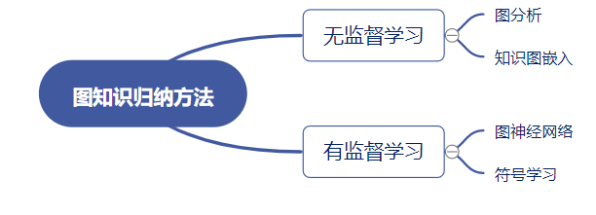
图知识归纳方法
天津科技大学
无监督学习：训练样本中标记信息是未知，通过对无标记训练样本的学习来揭示数据的内在性质及规律，为进一步的数据分析提供基础。
有监督学习：通过已有的训练样本去训练得到一个最优模型，再利用这个模型将所有的输入映射为相应的输出，对输出进行简单的判断从而实现预测和分类的目的，也就具有了对未知数据进行预测和分类的能力。

Slide 4
01
图分析
Graph Analytics

Slide 5
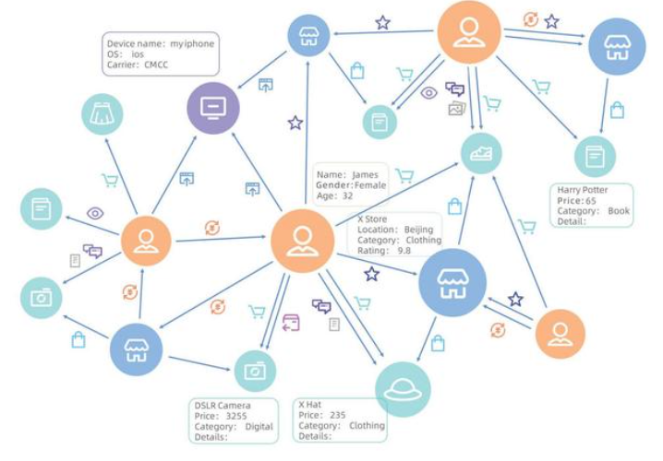
图分析
天津科技大学
分析是发现、解释和交流有意义的模式的过程，图分析是使用基于图的方法来分析连接的数据，可进行图数据的查询、图可视化展示或者将图信息预处理后合并到机器学习任务。
应用场景
社交网络分析：图数据能够呈现复杂的社交网络关系，进而易于用户进行进一步的分析，Facebook 等用其管理社交关系，向用户进行好友推荐。
电子购物应用：节点分为用户和商品，存在的关系有浏览、收藏、购买等，利用属性图来描述该场景复杂关系。为用户的搜索、查询、推荐进行服务。
交通网络应用：地铁网络图中将各个站点作为节点，站点之间的连通性作为边，利用车流量为图中节点的属性，来预测未来交通流量的变化情况。

Slide 6
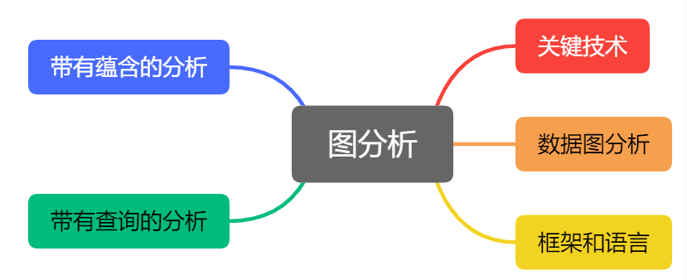
图分析
天津科技大学

Slide 7


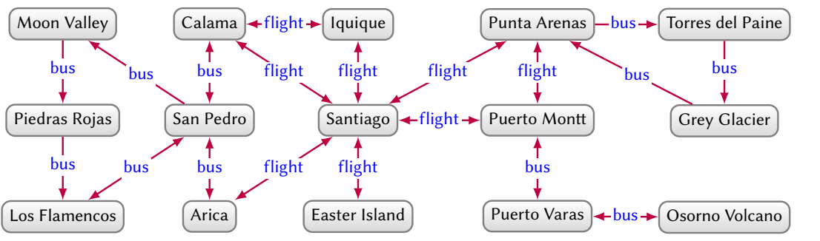
图分析——关键技术
天津科技大学
中心性：旨在识别图的最重要（也称为中心）节点或边。具体的节点中心性度量包括度、介数、接近度、特征向量、PageRank、HITS、卡茨等。中介中心性也可以应用于边缘。
连接性：旨在估计图的连接程度，例如，揭示图元素的弹性和（不）可达性。具体技术包括测量图密度或k-连通性，检测强连通分量和弱连通分量组件、计算生成树或最小割等。
路径查找：旨在查找图中的路径，通常在作为输入的节点对之间。存在各种限制此类节点之间有效路径集的技术定义，包括不两次访问同一节点的简单路径、访问同一节点的最短路径最少的边数。

Slide 8

图分析——关键技术
天津科技大学
社区检测：识别图中的社区，即子图。社区检测的算法，例如最小割算法、标签传播、Louvain模块化等。能够发现这样的社区，应用于上图的社区检测可能。
节点相似度：通过节点的连接方式找到与其相似的节点在社区内相连。节点相似性度量可以使用结构等价、随机游走、扩散核等来计算。这些方法提供了一个了解连接节点的内容，以及之后它们在哪些方面相似。

Slide 9
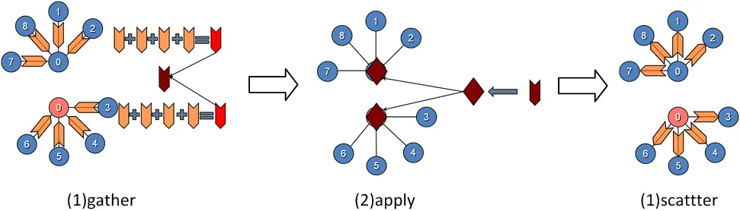
图分析——框架和语言
天津科技大学
图分析框架应用基于有向图的收缩抽象，其中节点是处理器，沿边向其他节点发送消息。然后通过迭代计算，在每次迭代中，每个节点读取通过向内边缘接收的消息（可能还有它自己的先前状态），最后根据结果通过向外边缘发送消息。
大规模图中常用框架有Apache Spark (GraphX)、GraphLab、Pregel 、Signal–Collect 和Shark等。

Slide 10

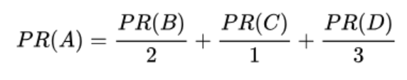
图分析——框架和语言
天津科技大学
PageRank
一种客观而机械地对网页进行评级的方法，有效地衡量人们对网页的兴趣和关注程度。根据网页的图表计算每个网页的排名。PageRank在搜索、浏览和流量评估方面有应用。
A
示例：
假设B链接到A和C，C只链接到A，并且D链接到全部其他的3个页面。一个页面总共只有一票。所以B给A和C每个页面半票。以同样的逻辑，D投出的票只有三分之一算到了A的PageRank上。
B
C
D

Slide 11
图分析——框架和语言
天津科技大学
对于页面A，它的PR值为
N为总的网页数
PR(A) 是页面A的PR值
PR(Ti)是页面Ti的PR值，在这里，页面Ti是指向A的所有页面中的某个页面
C(Ti)是页面Ti的出度，也就是Ti指向其他页面的边的个数
d 为阻尼系数，其意义是，在任意时刻，用户到达某页面后并继续向后浏览的概率

Slide 12
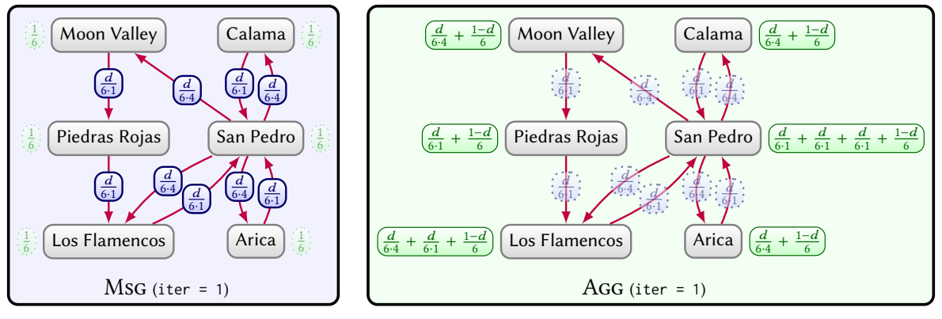
图分析——框架
天津科技大学
使用中心性技术和图并行框架实现PageRank算法来计算图中最容易（或最不容易）到达的地方的路径。
消息阶段（MsG）初始化每个节点$\frac{1}{\left|V\right|}$= $\frac{1}{6}$，每个边按照$\frac{dR_{i}(v)}{\left|E\left(v\right)\right|}进行$更新。在聚合阶段（AGG）,每个节点接受的信息与阻尼因子进行相加，一次迭代结束。

Slide 13
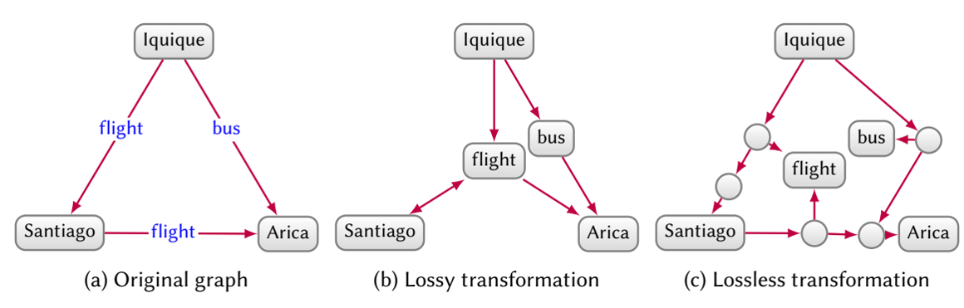
图分析——数据图分析
天津科技大学
到目前为止，大多数分析都以“原生”形式，适用于没有边元数据的无向图或有向图——即边标签或属性-值对——典型的图数据模型。
数据图分析常用策略：
投影:只是简单地“投影”一个无向图或有向图，从所有边缘元数据都被删除的数据图中选择一个子图;
加权:就是将边缘元数据根据某个函数转换成数值。前面提到的许多技术很容易适用于加权(有向)图的情况；
转换:将图转换为一个较低的模型。变换可能是有损的，即原始图无法恢复;或者是无损的，即原始图形可以恢复；
定制:涉及到改变分析过程以合并边缘元数据，例如基于路径表达式的寻径。

Slide 14
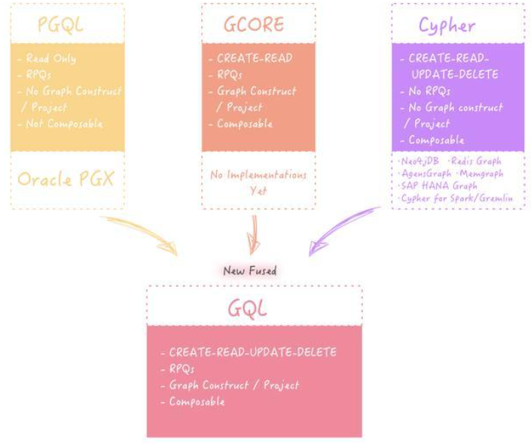
图分析——包含查询的分析
天津科技大学
查询语言和分析可以相互补充，可以使用查询语言来投影或变换适合特定分析任务的图，数据图查询查询可用于选择子图表进行分析，使用聚合例如，计算度中心性，也可以用于在大型图表上对查询结果进行排序，选择最重要的结果呈现给用户。
在某些用例中，我们可能进一步希望将查询和分析过程交错使用
示例：从旅游委员会收集的完整数据图表来看，考虑到即将举行的航空公司罢工，委员会希望找到罢工期间的活动地点，这些地点位于圣地亚哥因罢工无法乘坐公共交通到达的城市。假设,我们可以使用一个查询提取交通网络不包括航空公司的航线，使用分析来提取包含圣地亚哥的强连通分量,最后使用一个查询来查找事件在城市而不是在圣地亚哥组件在给定的日期。

Slide 15

图分析——包含蕴含的分析
天津科技大学
知识图通常与语义模式相关联或定义领域术语语义的本体，从而产生蕴涵。在有或没有此类蕴涵的情况下应用分析——例如，在具体化之前或之后——可能产生截然不同的结果。
示例：
在调用逆向公理 之后，观察边 在语义上等价于边 ，然而，从考虑边缘方向的分析技术的角度来看，这些边缘远非等效的，因为包括一种类型的边缘，或另一种，或两者都有可能对最终结果产生重大影响。
产生相同的语义不变分析可能在语义等价的图（即，相互关联的图）上得到结果，从而分析知识图谱的语义内容，而不仅仅是知识图谱的拓扑特征数据图。
示例：
语义不变性分析将在包含反向公理 和若干个hosts边的图上产生相同的结果，相同的图但其中每个hosts边都被一个反向venue边所取代，以及两个图的并集。

Slide 16
02
知识图谱嵌入
Knowledge Graph Embeddings

Slide 17
什么是知识图谱嵌入
天津科技大学
背景：在知识图谱的背景下，机器学习可以用于精炼知识图本身（预测新的边缘或识别错误边缘）;或者对于下游任务，其中知识图谱用于训练应用领域中的分类、推荐、回归等模型。然而，许多传统的机器学习技术假设密集的数字输入表示为向量形式，这与通常表示图形的方式截然不同。那么，图形(或节点、边等)如何被编码为数字向量呢?
独热编码（One-Hot Encoding）的局限性
独热编码用于处理类别变量的最简单的嵌入方法，能够将不同的类别映射为不同的向量。独热编码保证了每一个取值只会使得一种状态处于“激活态”，也就是说这N种状态中只有一个状态位值为1，其他状态位都是0。
独热编码有两大缺陷：
当类别的数量很多时，特征空间会变得非常大。映射后的向量容易产生维数灾难。
“相似”的类别映射在嵌入空间后并不相邻。
知识图谱嵌入：通过将知识图谱中的实体 (Entity) 和关系 (Relation) 嵌入到连续向量空间，从而在方便计算的同时保留知识图谱中的结构信息。

Slide 18
模型设计
天津科技大学
知识图谱嵌入模型的设计：
定义实体和关系的表示形式
定义衡量三元组合理性的打分函数
训练学习实体和关系的嵌入表示
打分函数值越高，代表三元组的合理性越高，即正确的可能性越大。在训练学习实体和关系的嵌入表示时，优化目标是使得知识图谱中已有三元组得分尽可能比未出现的三元组得分要高。

Slide 19
知识图谱嵌入模型
天津科技大学
张量模型
语言模型
张量模型：双线性模型计算实体和关系在向量空间中潜在语义的可信度
语言模型：利用现有单词嵌入技术，为预期（文本）输入生成类似图形的类比的方法
几何视角的翻译模型
神经网络模型
翻译模型：采用几何视角的，凭借关系嵌入将低维空间中的主体实体转换为客体实体
神经网络模型:使用神经网络训练嵌入，这些嵌入可以提供准确的合理性分数

Slide 20
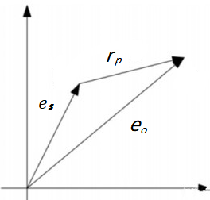
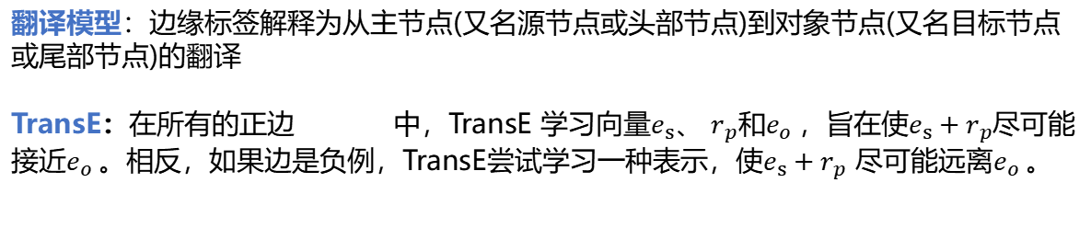
翻译模型
天津科技大学
翻译模型：边缘标签解释为从主节点(又名源节点或头部节点)到对象节点(又名目标节点或尾部节点)的翻译
TransE：在所有的正边 中，TransE 学习向量$e_{s}$、 $r_{p}$和$e_{o}$，旨在使$e_{s}+r_{p}$尽可能接近$e_{o}$。相反，如果边是负例，TransE尝试学习一种表示，使$e_{s}+r_{p}$ 尽可能远离$e_{o}$。
评分函数: $f_{r}\text{(}\text{h}\text{, }\text{t}\text{) = ||}\text{h}\text{+} \text{r}\text{ – }\text{t}\text{|} |_{2}^{2}$

Slide 21
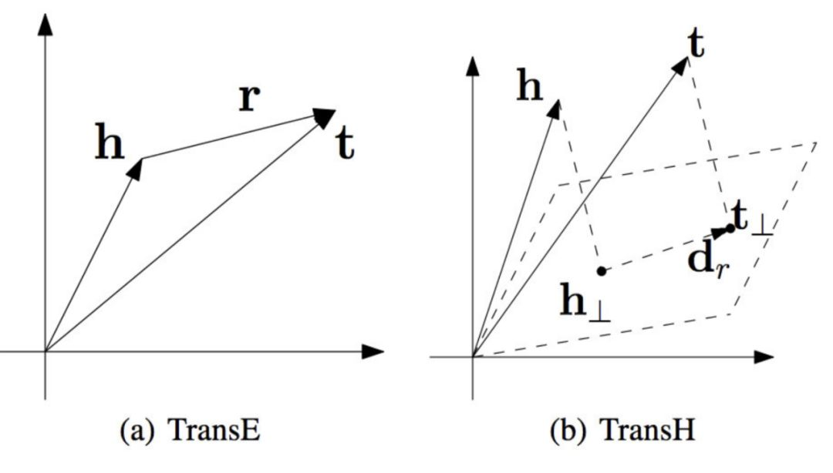
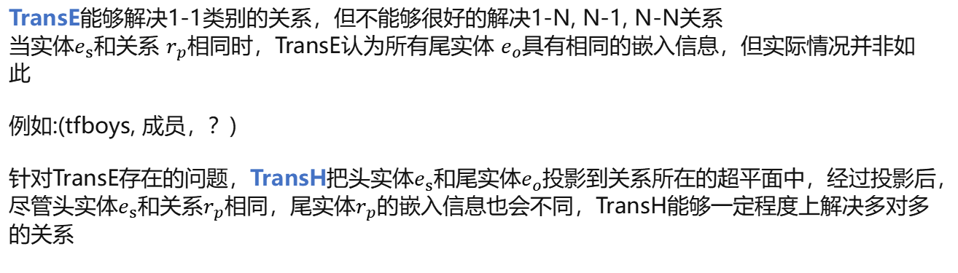
翻译模型
天津科技大学
TransE的变体(一）
TransE能够解决1-1类别的关系，但不能够很好的解决1-N, N-1, N-N关系
当实体$e_{s}$和关系 $r_{p}$相同时，TransE认为所有尾实体 $e_{o}$具有相同的嵌入信息，但实际情况并非如此
例如:(tfboys, 成员，？)
针对TransE存在的问题，TransH把头实体$e_{s}$和尾实体$e_{o}$投影到关系所在的超平面中，经过投影后，尽管头实体$e_{s}$和关系$r_{p}$相同，尾实体$r_{p}$的嵌入信息也会不同，TransH能够一定程度上解决多对多的关系
评分函数:$f_{r}\text{(}\text{h}\text{, }\text{t}\text{) = ||}\text{h}\text{ꓕ}+r \text{ – } \text{t} \text{ꓕ}\text{ |}|_{2}^{2}$，$h_{⊥}=h − w_{r}^{T}hw_{r} ，$ $t_{⊥}=t − w_{r}^{T}tw_{r}$

Slide 22
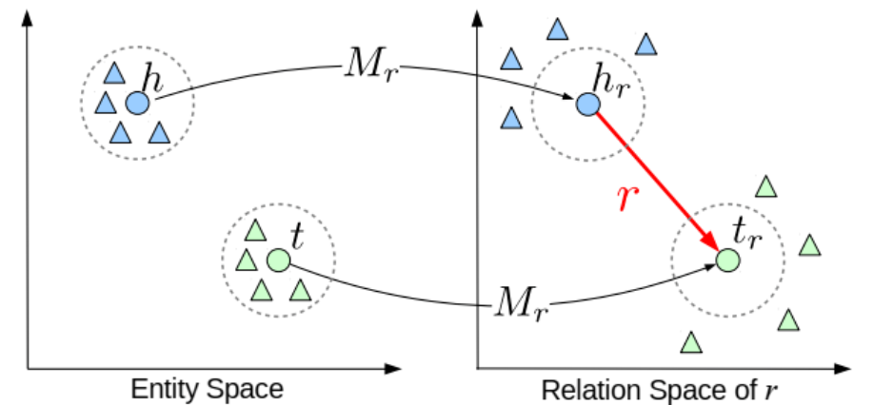
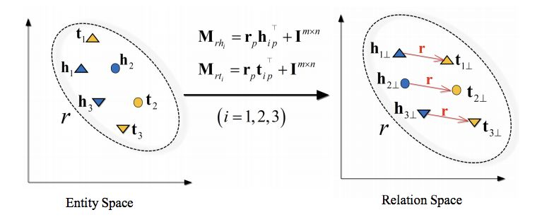
翻译模型
天津科技大学
TransE的变体(二）
TransR认为TransE和TransH均是把实体和关系放在同一空间中进行考虑，但实体可能具有多个不同方面的属性，不同的关系也关注着实体的不同属性，因此把实体和关系放在同一空间中考虑是不准确的。因此，TransR构建实体空间和关系空间
评分函数:$f_{r}\text{(}\text{h}\text{, }\text{t}\text{) = ||}\text{M}rh+r \text{ –}\text{M}rt|_{2}^{2}$
TransE的变体(三）
TransD:通过将实体和关系与第二个向量相关联来简化TransR，其中这些次级向量用于将实体投影到特定于关系的向量空间
评分函数:$f_{r}\text{(}\text{h}\text{, }\text{t}\text{) = ||}(w_{r}w_{h}^{T}+I)h+r \text{ –}\text{(}w_{r}w_{t}^{T}+I)t|_{2}^{2}$

Slide 23
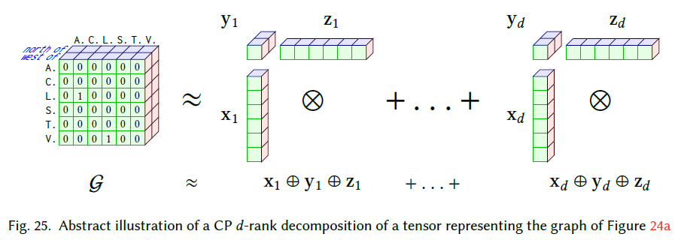
张量模型
天津科技大学
张量:将标量（0阶张量）、向量（1阶张量）和矩阵（2阶张量）推广到任意维/阶的多维数值域。张量已经成为机器学习中广泛使用的抽象概念
CP分解是把一个三维张量分解为三个矩阵。在原始的三维张量中，某一个元素就是这三个矩阵的某三个向量对应元素乘积相加的结果。CP 分解分解出来的三个矩阵的隐变量维度是一样的，减少了需要调整的参数的个数。
CP分解计算一个向量序列(x₁, y₁, z₁，…， x_{d}, y_{d}, z_{d})，这样$x1⊗y1⊗z1 +…+ xd⊗yd⊗zd≈𝓖$

Slide 24
张量模型
天津科技大学
案例:
二阶张量C(a，b)矩阵，其中a是智利城市的数量，b是一年中的月份数，并且每个元素（C _{ij}）表示第i个城市j第个月的的平均温度
C分解为两个代表潜在因素的向量——x:对于纬度较低的城市给出较低的值，y:在温度较低的月份给出较低的值,计算两个向量的外积可以相当好地近似于C, x⊗ y≈ C 为了得到精确的C，我们需要对多个矩阵求和, x₁⊗ y₁ + . . . + x _{r}⊗ y _{r} = C (C的秩r)在上述例子中，x₂⊗ y₂可能对应于高度修正值x₃⊗ y₃表示更高的温度变化进一步向南等
对于三阶张量C，包含智利城市一天中四个不同时间的月温度，可以近似为, x₁⊗ y₁ ⊗ z₁ + . . . + x _{r}⊗ y _{r} ⊗ z_{r} = C （x1可能是纬度因子，y1可能是月变化因子，z1可能是日变化因子，等等）

Slide 25
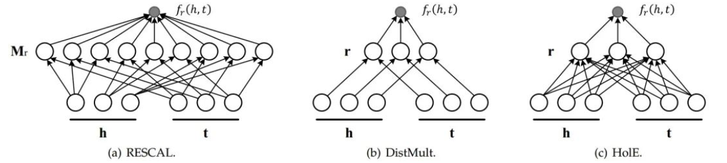


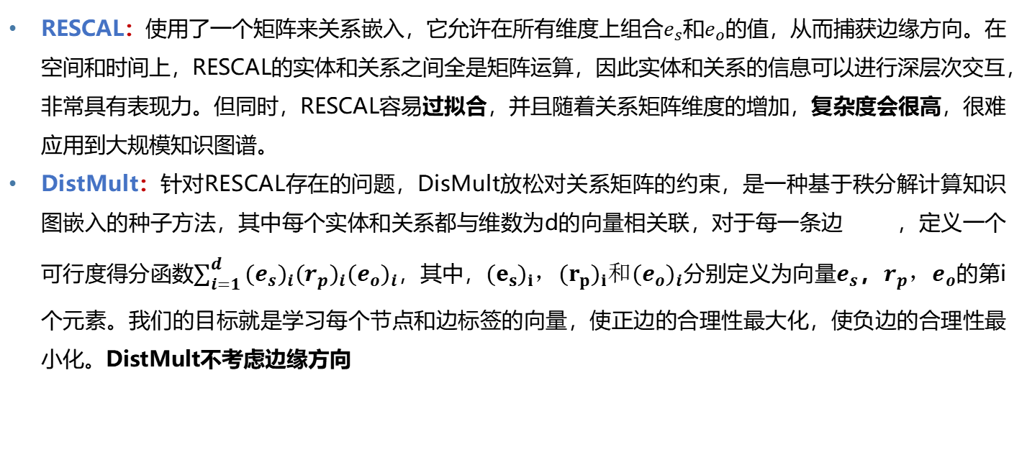
张量模型
天津科技大学
RESCAL：使用了一个矩阵来关系嵌入，它允许在所有维度上组合$e_{s}$和$e_{o}$的值，从而捕获边缘方向。在空间和时间上，RESCAL的实体和关系之间全是矩阵运算，因此实体和关系的信息可以进行深层次交互，非常具有表现力。但同时，RESCAL容易过拟合，并且随着关系矩阵维度的增加，复杂度会很高，很难应用到大规模知识图谱。
DistMult：针对RESCAL存在的问题，DisMult放松对关系矩阵的约束，是一种基于秩分解计算知识图嵌入的种子方法，其中每个实体和关系都与维数为d的向量相关联，对于每一条边 ，定义一个可行度得分函数$\sum_{i=1}^{d}{{(e_{s})}_{i}({r_{p})}_{i}({e_{o})}_{i}}$，其中，$({e_{s})}_{i}，({r_{p})}_{i}和({e_{o})}_{i}$分别定义为向量$e_{s}$，$r_{p}{，e}_{o}$的第i个元素。我们的目标就是学习每个节点和边标签的向量，使正边的合理性最大化，使负边的合理性最小化。DistMult不考虑边缘方向
评分函数:$h_{}^{T}M_{r}^{}t$
评分函数:$h_{}^{T}diag\left(r\right)t$

Slide 26
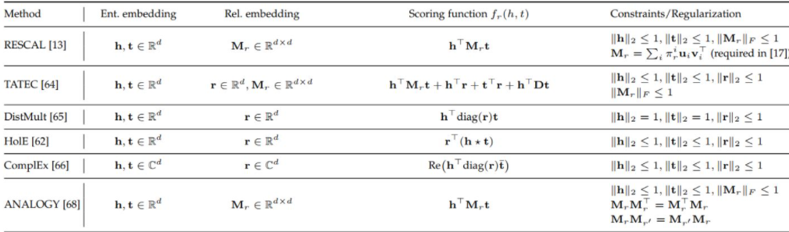

张量模型
天津科技大学
HolE：使用向量进行关系和实体嵌入，使用圆形相关算子（沿两个向量的外积的对角取和）来组合它们。算子不可交换，考虑边的方向。
评分函数:$r_{}^{T}(h∗t)$
除RESCAL, DisMult, HoIE外，还有其他模型考虑实体和关系的潜在语义信息，获取实体和关系的深层次交互信息。

Slide 27
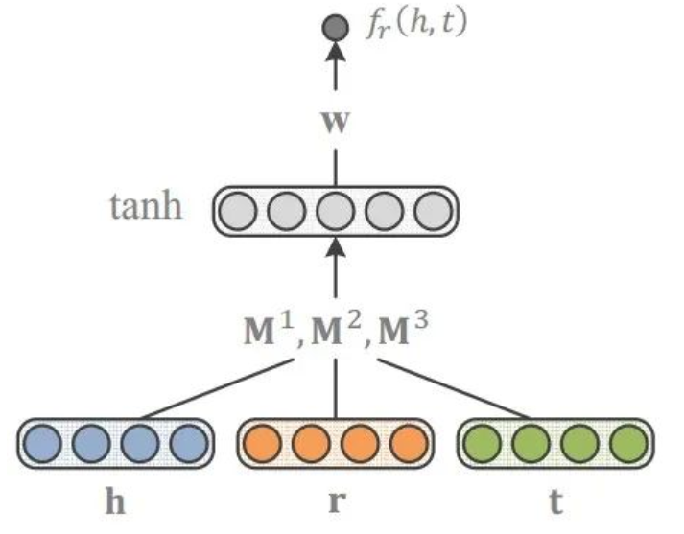
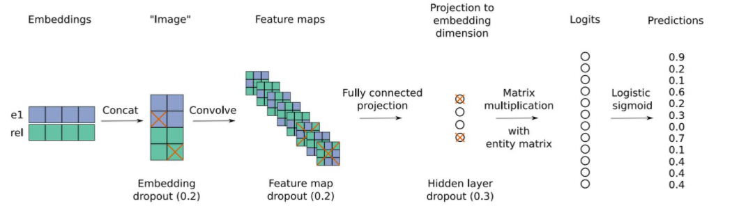
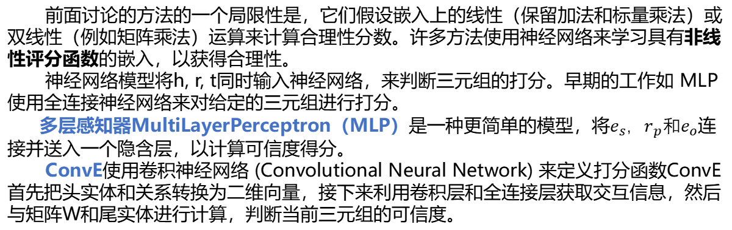
神经网络模型
天津科技大学
前面讨论的方法的一个局限性是，它们假设嵌入上的线性（保留加法和标量乘法）或双线性（例如矩阵乘法）运算来计算合理性分数。许多方法使用神经网络来学习具有非线性评分函数的嵌入，以获得合理性。
神经网络模型将h, r, t同时输入神经网络，来判断三元组的打分。早期的工作如 MLP使用全连接神经网络来对给定的三元组进行打分。
多层感知器MultiLayerPerceptron（MLP）是一种更简单的模型，将$e_{s}，r_{p}和e_{o}$连接并送入一个隐含层，以计算可信度得分。
ConvE使用卷积神经网络 (Convolutional Neural Network) 来定义打分函数ConvE首先把头实体和关系转换为二维向量，接下来利用卷积层和全连接层获取交互信息，然后与矩阵W和尾实体进行计算，判断当前三元组的可信度。
MLP模型计算示意图
ConvE

Slide 28
语言模型
天津科技大学
嵌入算法：嵌入技术最初是作为机器学习框架表示自然语言的一种方法而被探索的，其中word2vec和GloVe是两种开创性的方法。这两种方法都基于大型文本库计算单词的嵌入，Word2vec使用经过训练的神经网络从周围的单词中预测当前的单词(连续的单词袋)，或者在给定当前单词的情况下预测周围的单词。GloVe更倾向于在词对的共现概率矩阵上应用回归模型。
RDF2Vec：在图上执行(有偏差的)随机漫步，并将路径(遍历的节点和边缘标签序列)记录为“句子”，然后将这些句子作为输入到word2vec模型中。RDF2Vec的第二种模式从作为根节点的按标准标记的子树中生成节点序列。
KGloVe：基于GloVe模型。原始的GloVe模型把一个单词表达成一个由实数组成的向量，这些向量捕捉到了单词之间一些语义特性，比如相似性（similarity）、类比性（analogy）等。通过对向量的运算，比如欧几里得距离或者cosine相似度，可以计算出两个单词之间的语义相似性。 GloVe认为在文本窗口中经常共现的单词更相关，KGloVe使用个性化的PageRank来确定与给定节点最相关的节点，然后将结果输入到GloVe模型中。

Slide 29
03
图神经网络
Graph Neural Networks

Slide 30
图神经网络
天津科技大学
传统神经网络的数据源是相当同构的，它是根据节点的顺序层来定义的，其中一层中的每个节点都连接到下一层中的所有节点。
数据图是异构的，由它的边所代表的实体之间的关系决定。
作用：建立适合于图形结构数据的自定义机器学习模型；
图神经网络(GNN)：基于数据图的拓扑结构构建神经网络；
图神经网络
卷积图神经网络
递归图神经网络

Slide 31
递归图神经网络
天津科技大学
递归图神经网络
标记一组训练节点的输出，让框架学习生成预期输出的函数，然后应用它们来标记其他示例。
转换函数（transition function）
图中的每个节点与一个状态向量相关联，该状态向量根据节点邻居的信息（即，相邻节点的特征和状态向量，以及从它们延伸到或者起始的边的特征向量）使用一个参数函数进行递归更新。
输出函数(output function)
用于根据节点自身的特征和状态向量计算节点的最终输出。

Slide 32
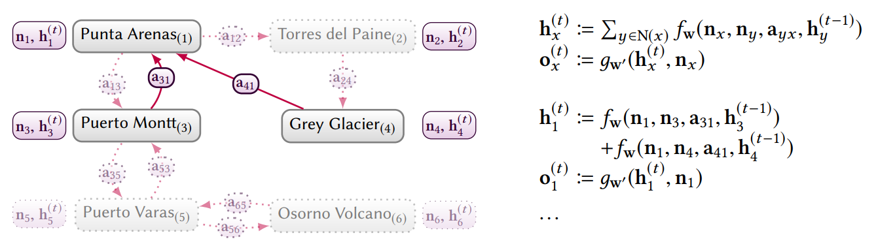
递归图神经网络
天津科技大学
递归图神经网络
example
目标：找到建立新的旅游信息办公室的优先地点
左图为突出显示Punta Arenas邻域的子图，其中节点用特征向量(n_{x})和步长t(h^{(t)}_{x})的隐藏状态进行标注，边用特征向量(a_{xy})进行标注；
右侧为GNN转移和输出函数，以Punta Arenas(x=1)为例，其中N(x)表示x的邻近节点，fw(·)表示参数w的转移函数，gw '(·)表示参数w '的输出函数。

Slide 33
递归图神经网络
天津科技大学
递归图神经网络
模型优化
以不同的方式定义相邻节点，例如包括用于输出边的节点，或一跳或两跳之外的节点；
可以允许节点对通过具有不同向量的多条边连接；
可以考虑每个节点具有不同参数的转换（transition）和输出函数;
为边添加状态和输出;
把总和换成另一个聚合函数。

Slide 34
卷积图神经网络
天津科技大学
卷积图神经网络
卷积神经网络
图像设置的核心思想是使用卷积算子在图像的局部区域上应用小内核(也就是过滤器)来提取该局部区域的特征。当应用到所有局部区域时，卷积输出图像的特征映射。通常会应用多个核，形成多个卷积层。只要给出足够的带标签的例子，这些核是可以学习的。
卷积图神经网络
通过卷积实现转换函数。
关键的考虑因素：如何定义图的区域。但与图像的像素不同，图中的节点可能有不同数量的邻居。
使用图的光谱或空间表示，从图中归纳出更规则的结构。
使用注意力机制来学习那些特性对当前节点最重要的节点。

Slide 35
图神经网络
天津科技大学
RecGNNs对比ConvGNNs
 | RecGNNs | ConvGNNs
相似 | 运算符都应用于输入数据的局部区域
区别 | 递归地将邻居的信息聚合到一个固定点 | 通常应用固定数量的卷积层
 | 通常在统一的步骤中使用相同的函数/参数 | ConvGNN的不同卷积层可以在每个不同的步骤中应用不同的核/权值

Slide 36
04
符号学习
Symbolic Learning

Slide 37

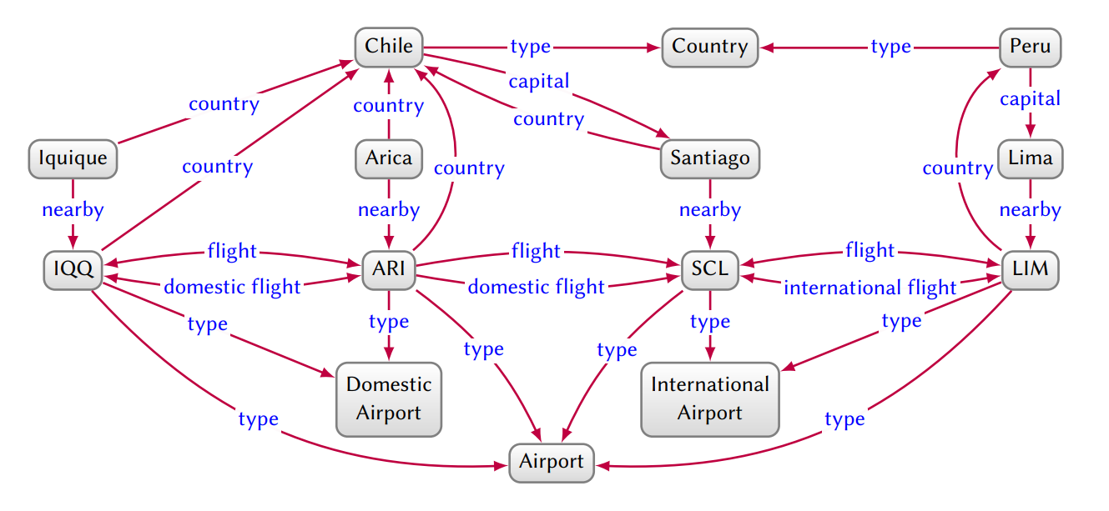
符号学习
天津科技大学
前文提到的知识图嵌入和图神经网络通过图来学习数值模型，但是这种模型通常很难解释或理解。
例如：知识图嵌入可能预测出边 是非常合理的,但是不能提供一个可解释的模式来帮助我们理解为什么会出现这种情况。

Slide 38

符号学习
天津科技大学
符号学习，以符号（逻辑）语言学习“解释”给定的正负边集的假设。 这些边通常是由知识图自动生成的(类似于知识图嵌入的情况)。然后，假设作为可解释的模型，可用于进一步的演绎推理。
example：
可以解释为什么会预测到一个新的边
对规则/公理进行量化
可以从一个新的边 与看不见的节点 推出

Slide 39

规则挖掘
天津科技大学
规则挖掘
从知识图中学习规则
一般意义上的规则挖掘是指从大量的背景知识中发现以规则形式存在的有意义的模式。在知识图的背景下，我们假设一组给定的正边和负边。通常，正边是观察到的边(即知识图中给定或包含的边）；负边是根据给定的完整性假设定义的。
目标：识别出从其他正边中产生正边的比率较高，而从正边中产生负边的比率较低的新规则。

Slide 40
规则挖掘
天津科技大学
规则挖掘
根据国际机场的例子，规则并不是在所有情况下都适用，而是与它们是否符合正边和负边的度量有关。我们的目标是识别出具有高支持度和高置信度的规则。
我们称规则包含的边和正边集（不包括包含的边本身）为该规则的正蕴含（positive entailments）；
规则的支持度：正蕴含数量；
规则的置信度：规则中正蕴含的比值；
支持度和置信度分别表示规则中“确认”为真的蕴含的数量和比率。

Slide 41

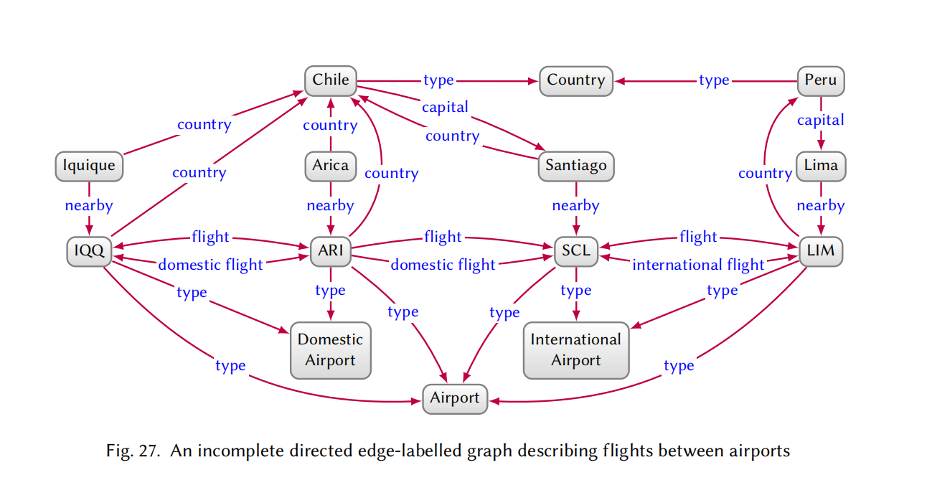

规则挖掘
天津科技大学
规则挖掘
部分完备性假设(PCA)：在处理不完备知识图时，如何定义负边还不是很明确。一种启发式方法是采用部分完备性假设(PCA),该方法认为正边的集合就是数据图中包含的那些边,而负边的集合是所有不在图中的边 的集合并且至少存在一个节点 使得 在图中。
PCA的置信度是支持度与所有蕴涵在正或负例集合的比。
负例
既不是正例，也不是负例
支持度是2 ，置信度是2/2=1

Slide 42
规则挖掘
天津科技大学
规则挖掘
AMIE系统——图形规则挖掘系统
不完备知识库的关联规则挖掘（Association Rule Mining under Incomplete Evidence，AMIE）支持从不完备知识库中，挖掘闭式规则AMIE依次学习预测每种关系的规则。对于每种关系，从规则体为空的规则开始，通过三种操作扩展规则体部分，保留支持度大于阈值的候选（闭式）规则。AMIE是一个很有影响力的图的规则挖掘系统，它采用PCA的置信度测度。

Slide 43

规则挖掘
天津科技大学
规则挖掘
AMIE系统——图形规则挖掘系统
从 这样的规则头开始自上而下地构建规则。对于这种形式的每个规则头(每个边标签一个)，考虑三种类型的改进，每一种都向规则主体添加一条新边。
添加一个现有变量和一个新变量的边；例如，改进前面提到的规则头部可能会给出:
从图中添加一个已有变量和一个节点的边；例如，改进上面的规则可以给出:
添加一条带有两个现有变量的边；例如，改进上面的规则可能会给出:

Slide 44
规则挖掘
天津科技大学
规则挖掘
学习非单调规则的方法以捕获基本规则的异常
利用了关于关系基数的额外知识来改进负边示例集和候选规则的置信度度量
利用本体包含的负边来确定通过进化算法生成的规则的置信度
可微规则挖掘：允许端到端规则学习。其核心思想是规则体中的连接可以表示为矩阵乘法。
NeuralLP使用了一种注意力机制，为形式为 的类路径规则选择一个变长边标签序列，同样学习了这些规则的置信区间。
然而，这些可微分的规则挖掘技术目前仅限于学习路径类规则。

Slide 45


公理挖掘
天津科技大学
公理挖掘
学习其他形式的逻辑公理
挖掘特定公理的方法
更一般的公理的方法
在挖掘特定类型公理的系统中，脱节公理是一个常见的目标。例如脱节公理 认为这两个类的交集等同于空类，或者更简单地说，没有节点可以同时是 和 类型。
学习更一般公理的方法。其中一个突出的系统是DLLearner，它基于类学习(又称概念学习)的算法，给定一组正节点和负节点，目标是找到一种逻辑类描述来划分正集和负集。

Slide 46
公理挖掘
天津科技大学
公理挖掘
挖掘特定类型公理
基于(负)关联规则挖掘提取脱节公理。
发现了命名类之间的脱节约束
Töpper等人更倾向于为余弦相似度低于固定阈值的类对提取脱节。
Rizzo等人提出了一种可以捕获类描述之间的脱节约束的方法。

Slide 47

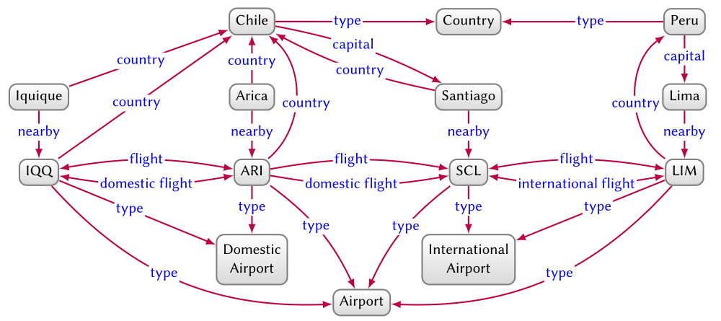
公理挖掘
天津科技大学
公理挖掘
更一般的公理
引入计分函数
DLLearner系统
通过计分函数学习更一般的公理，该计分函数使用计数查询来确定在图中确实找到的预期边（公理为真时将包含的边）的比例。
给定{ , }为正集，{ }为负集，我们可以学习一个(DL)类描述，
表示机场附近的非首都城市的实体，其中所有的正节点都是实例，负节点都不是实例。

Slide 48
谢谢大家，欢迎大家批评指正

